Slide 1
TIẾNG VIỆT 1
Tập 1
Tuần 7
Bài 35: Chữ hoa

Slide 2
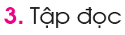


D× tư­
D× tư lµ y t¸. Tr­ưa qua, d× ra y tÕ x·. Khi vÒ, d× ghÐ nhµ Hµ. D× chØ cho Hµ vÏ. Hµ vÏ l¸, vÏ ve. Hµ vÏ c¶ bÐ Lª.
1
2
3
4
5
6

Slide 3




Bµi 35: Ch÷ hoa

Slide 4
1.Kh¸m ph¸

Slide 5


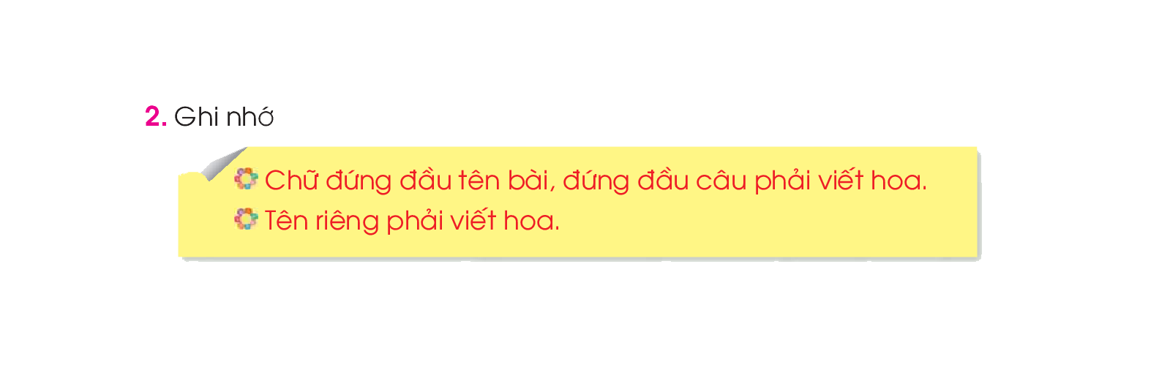

Dì Tư là y tá.
Dì Tư là y tá.

Slide 6

2. LUYỆN TẬP

Slide 7

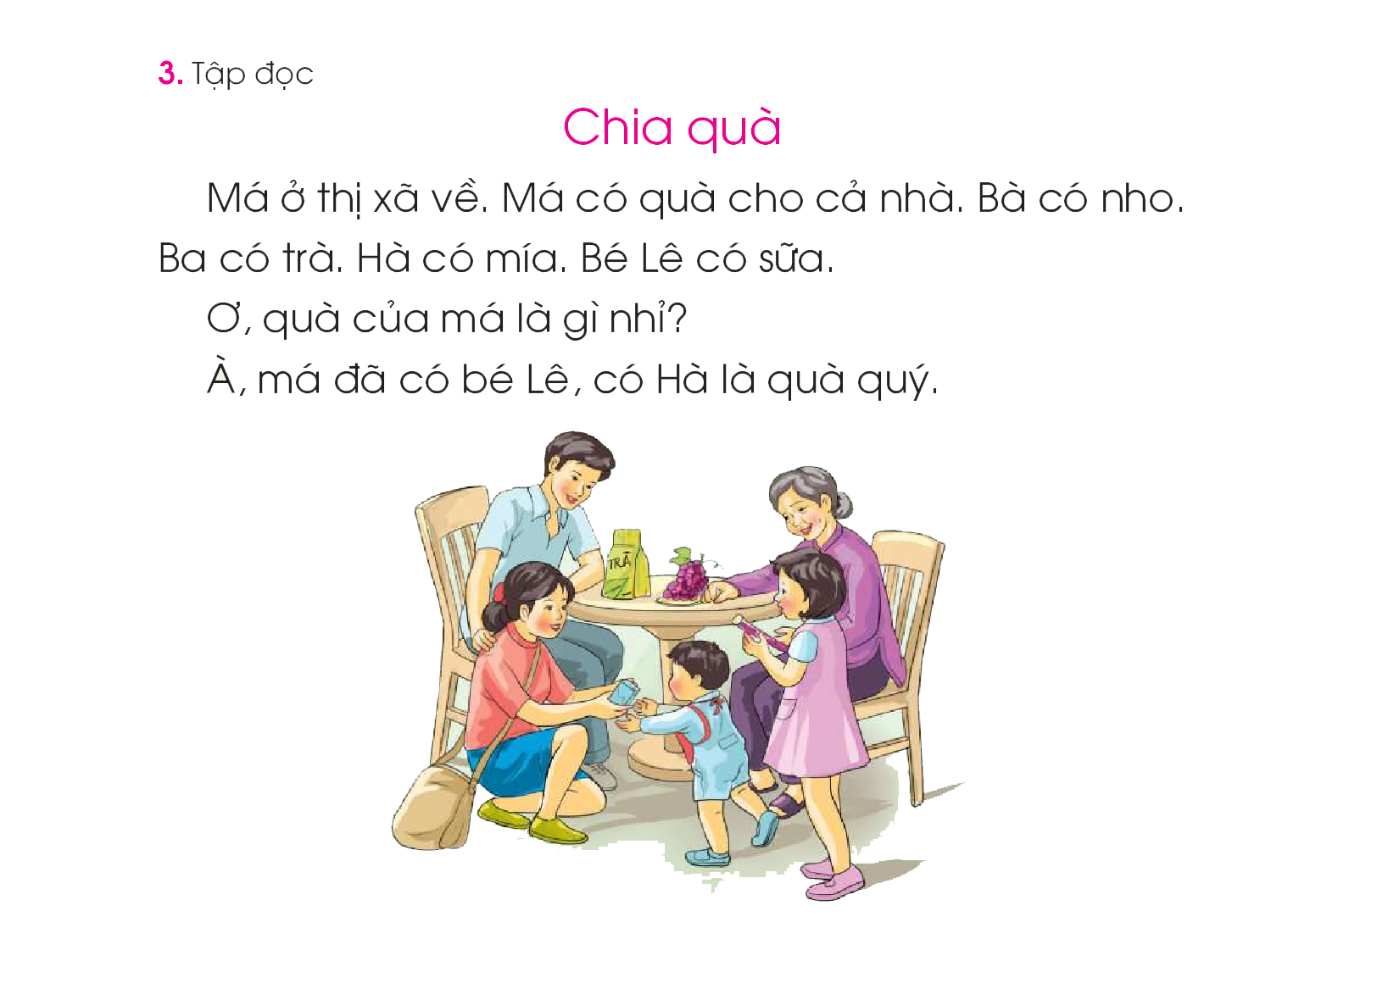
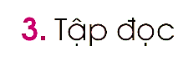

Slide 8

Giải lao
BÀI HÁT: Trời nắng, trời mưa

Slide 9
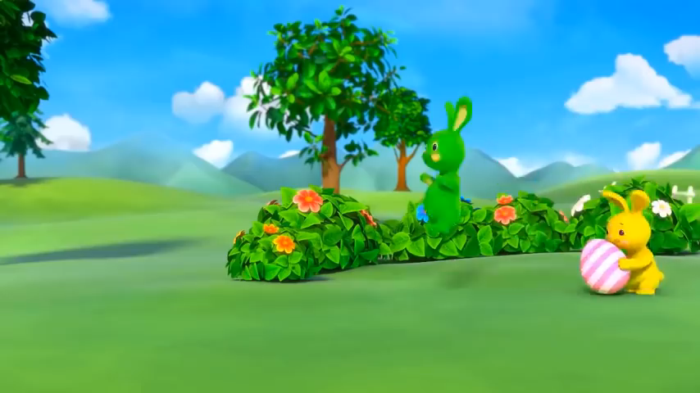

Slide 10

Chia quµ­
M¸ ë thÞ x· vÒ. M¸ cã quµ cho c¶ nhµ. Bµ cã nho. Ba cã trµ. Hµ cã mÝa. BÐ Lª cã s÷a.
¥ quµ cña m¸ lµ g× nhØ?
À, m¸ ®· cã bÐ Lª, cã Hµ lµ quµ quý.

Slide 11
Chia quµ­
M¸ ë thÞ x· vÒ. M¸ cã quµ cho c¶ nhµ. Bµ cã nho. Ba cã trµ. Hµ cã mÝa. BÐ Lª cã s÷a.
¥ quµ cña m¸ lµ g× nhØ?
À, m¸ ®· cã bÐ Lª, cã Hµ lµ quµ quý.

Slide 12
Chia quµ­
1
M¸ ë thÞ x· vÒ. M¸ cã quµ cho c¶ nhµ. Bµ cã nho. Ba cã trµ. Hµ cã mÝa. BÐ Lª cã s÷a.
¥ quµ cña m¸ lµ g× nhØ?
À, m¸ ®· cã bÐ Lª, cã Hµ lµ quµ quý.
2
3
4
5
6
7
8

Slide 13
3. Chữ thường – chữ hoa

Slide 14

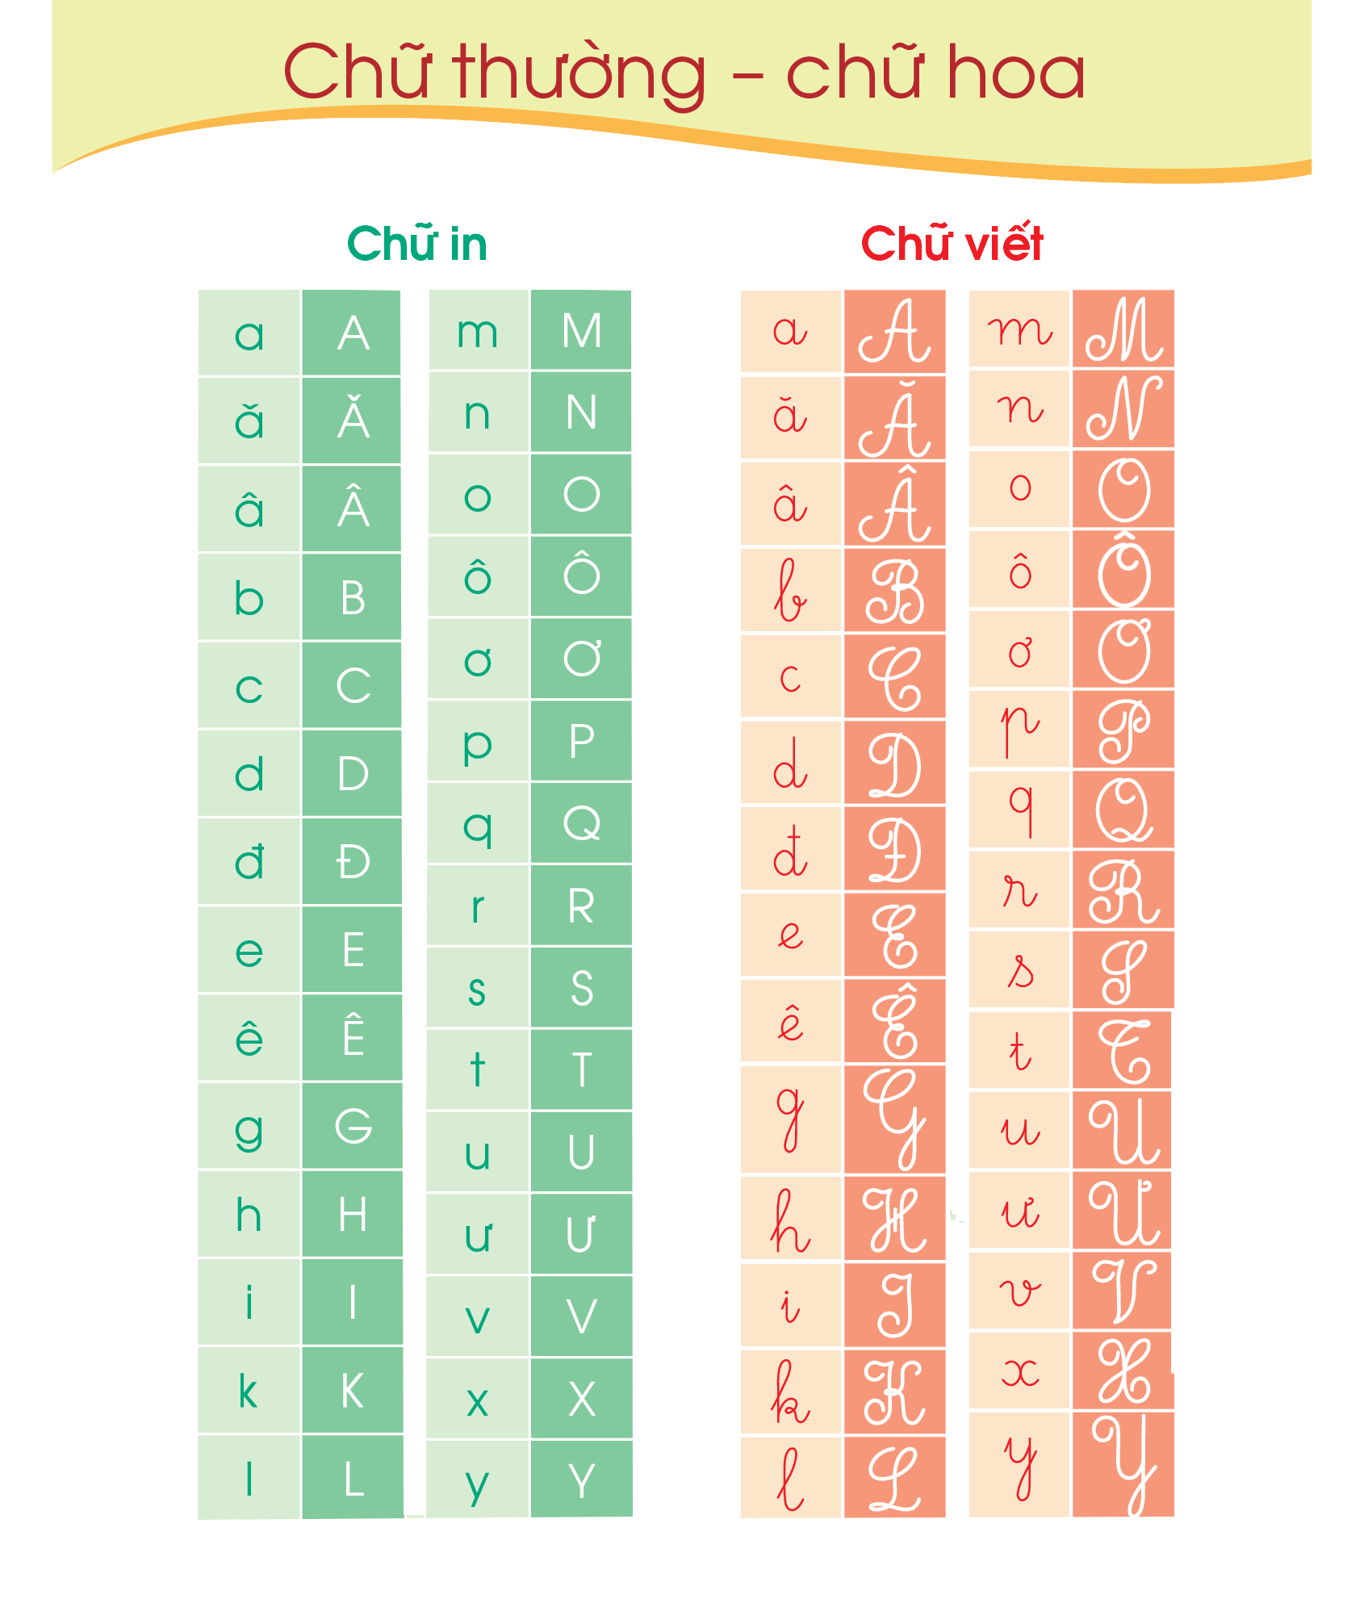


Trò chơi:
Chung sức
Chữ thường – chữ hoa
Chữ viết
Chữ in

Slide 15


Dặn dò

Slide 16
Hoc10 chúc các em học tốt!

Slide 17
Trò chơi:
Chung sức
Luật chơi:
Cả lớp cùng tham gia đọc tiếp sức theo dãy bàn, mỗi bạn đọc 2 chữ (in thường, in hoa/ viết thường, viết hoa) cho đến hết lớp. Bạn nào đọc chưa đúng sẽ nhờ bạn tiếp sau trợ giúp và đọc lại.
Kết thúc các chữ, những bạn đọc chưa đúng sẽ cùng lên biểu diễn 1 tiết mục múa minh họa theo lời hát của cả lớp để cảm ơn sự giúp đỡ của các bạn.
Cách thực hiện:
Đọc đúng, chúc mừng: click vào bảng chữ viết.
Đọc chưa chính xác: click vào bảng chữ in.

